Slide 1
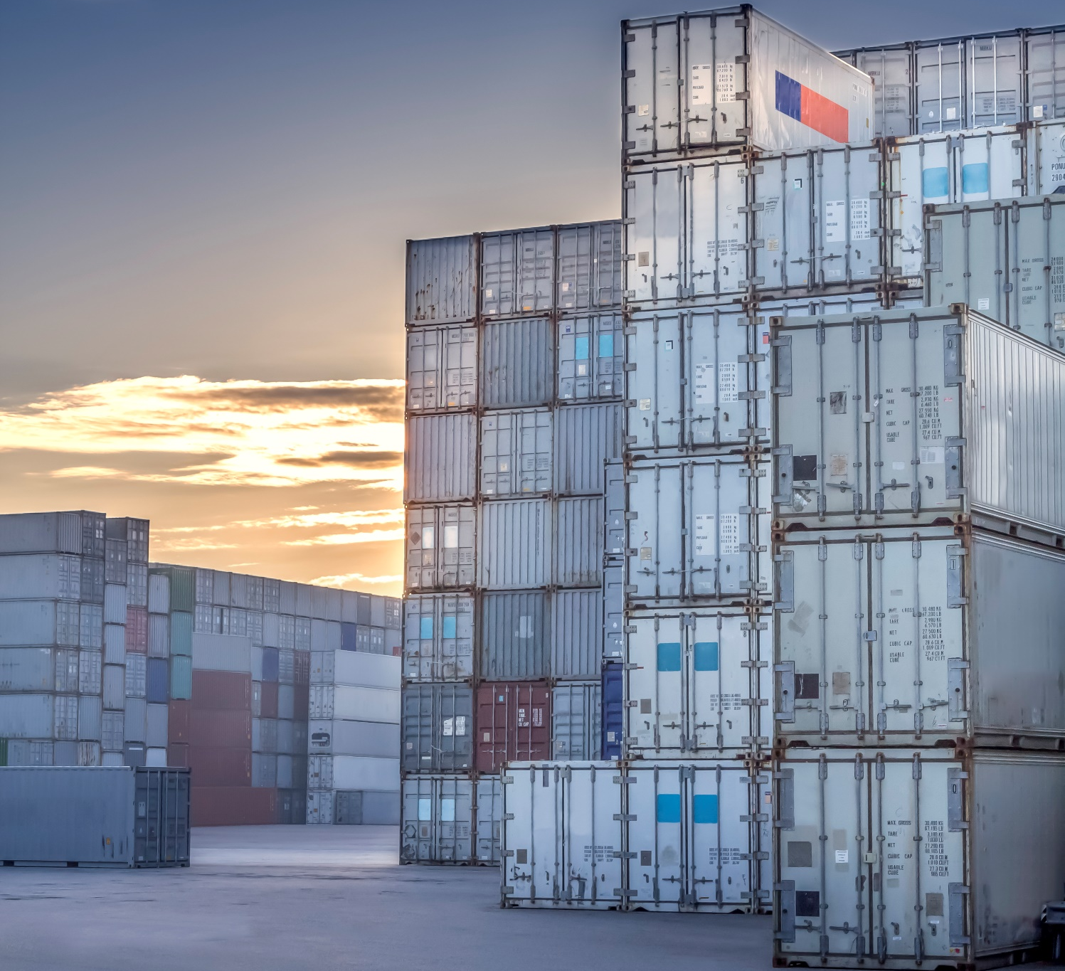
所以… 什麼是容器?

Slide 2
架構
傳統
作業系統
你的應用程式，可能由各種程式語言所撰寫:
Python
NodeJS
.NET full
.NET core
應用程式
服務
核心
硬體

Slide 3
架構
傳統
作業系統
長期執行的程式
提供應用程式功能呼叫
可做為與作業系統核心溝通的介面
應用程式
服務
核心
硬體

Slide 4
架構
傳統
作業系統
提供你的應用程式低階的功能呼叫
應用程式透過核心與硬體溝通
管理系統資源
硬體驅動程式
應用程式
服務
核心
硬體

Slide 5
架構
傳統 -> 容器
作業系統
應用程式
服務
核心
硬體
Container
包裝成容器

Slide 6
架構
容器
容器
容器
作業 系統
應用程式
服務
應用程式
服務
應用程式
服務
核心
硬體 (實體或虛擬)
虛擬化界線

Slide 7
什麼是容器?
傳統虛擬機器 = 硬體虛擬化
Hyper-V 容器 — 隔離 + 效能
Application
VM
VM
VM
Container
Container
Container
OS
Kernel
Kernel
Kernel
Hardware
Hyper-V
容器 = 作業系統虛擬化
Windows Server 容器 — 最大化速度與密度
Container
Container
Container
Container
Container
Container
Processes
Kernel
Kernel

Slide 8
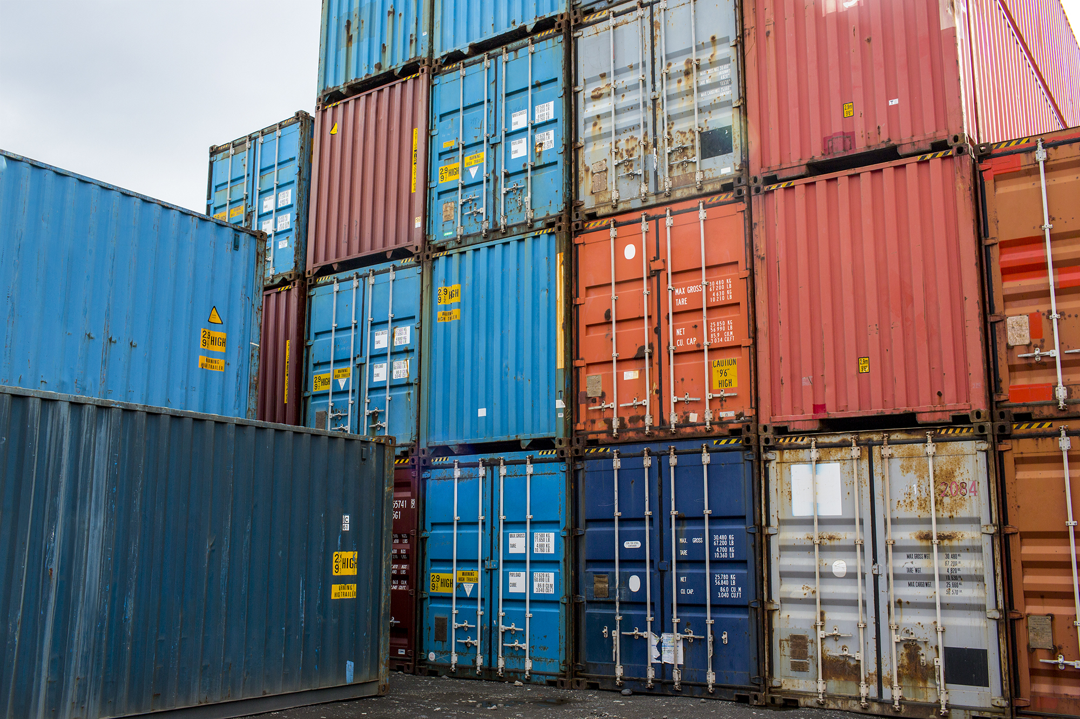
Windows 作業系統映像
Nano Server
Windows Server Core
Windows
為雲應用程式而生
支援 .NET Core
映像大小：94 MB
應用程式相容性
支援完整的 .NET Framework
映像大小：1.4 GB
所有現有應用程式的平台
具有大部份的 Windows 作業系統元件
映像大小：3.5 GB
反映最新的 WS2019 產品

Slide 9

如何在生產環境管理容器?

Slide 10
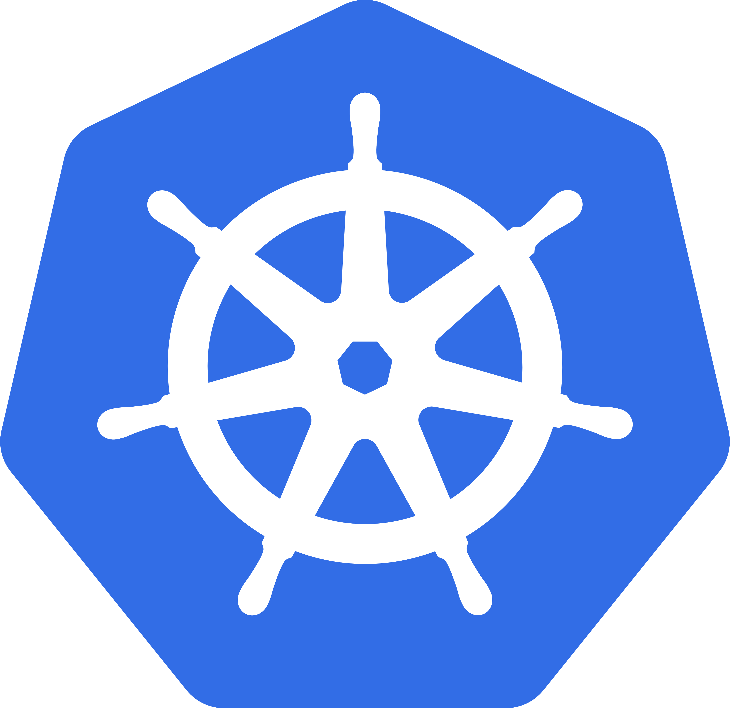
Azure Kubernetes Service
不需要是 Kubernetes 專家就可以建置與管理 Kubernetes 叢集
Azure 管理的控制層
API 伺服器
etcd 儲存區
Master Node(s) – 自我管理
全自動更新、上補丁
高可靠性與可用性
簡單安全的叢集規模調整
自我修復
API 伺服器監控
透過控制層，前端使用完全不受版本改變影響
使用者
應用程式 / 工作定義
Kubernetes API 端點
排程器
控制器管理
雲管理
使用私有通道排程 Pods
客戶的虛擬機器
Docker
Docker
Docker
Docker

Slide 11

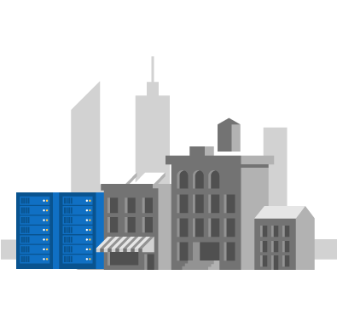
混合式資料中心
混合雲
WSSD (Windows Server 軟體定義)
SQL/.NET/容器
Azure Stack
地端

Slide 12


Web 容器應用程式
容易部署與執行以容器為基礎的各種規模 Web 應用程式
加速開發循環
緊密整合 Docker Hub 與 Azure Container Registry
內建 CI/CD 與部署位置
智慧性診斷、疑難排解 與遠端偵錯
完整授控的平台
自動規模調整 與負載平衡
高可用性、自動更新
備份與復原
彈性與選擇
使用 CLI、PowerShell (Windows) 、入口網站或 ARM 範本來部署
單一 Docker 映像、 多容器、Docker Compose、Kubernetes
IntelliJ, Jenkins, Maven Visual Studio family
只支援 Linux

Slide 13
建立 CI/CD 管線

Slide 14
建立 CI/CD 管線
啟用持續部署
VSTS Team 專案
App Service 的 CI/CD webhook
Azure Container Registry
App Service 的部署位置與位置切換

